Slide 1
Православна Вјеронаука
28. час

Slide 2
Књига Проповједникова

Slide 3
Традиционално се овај спис доводи у везу са царем Соломоном
Као и књига о Јову на коју се надовезује и ова књига претставља једну филозофску расправу о смислу живота
Основни мото књиге гласи: таштина над таштинама, све је таштина, гдје аутор под таштином подразумјева испразност и бесмисао живота
Тај бесмисао се огледа у везивању за ствари овога свијета, јер све оне, ма како пријатне биле воде у смрт.
Проповједник позива на уживање у животу, али увијек уз присјећање да су сва уживања пролазна

Slide 4
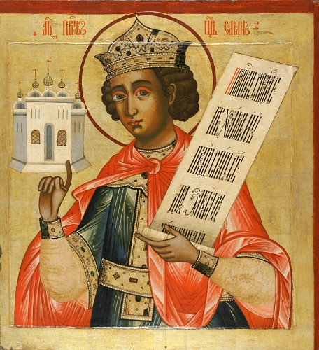
Цар
Соломон

Slide 5
Тиме се показује да Проповједник није ни песимиста (види само негативне стране живота) нити хедониста (позива само на уживање у животу) већ да је животни реалиста
Проповједник кроз свој реализам наглашава да једини ослонац у овоме свијету човјеку треба да буде Бог јер Он једини може човјековом постојању да са смисао
Проповједник свој спис закључује ријечима: „Главно је свему што си чуо: Бога се бој и заповијести његове држи јер је то све човјеку, јер ће Бог сва дјела извести на суд, била она добра или зла.“

Slide 6
Задаци:
Који је основни мото Књиге Проповједника?
Који животни став заузима Проповједник?

